Slide 1
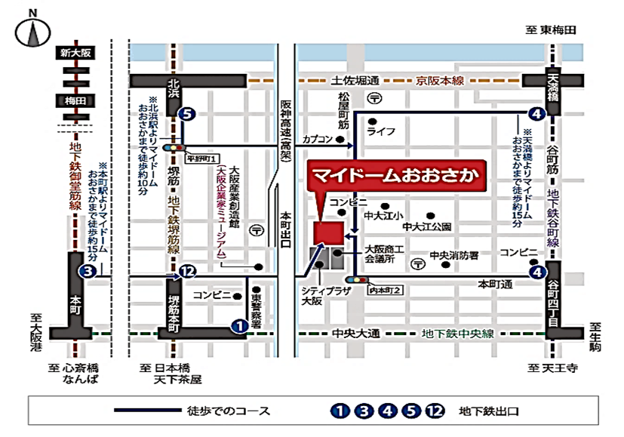
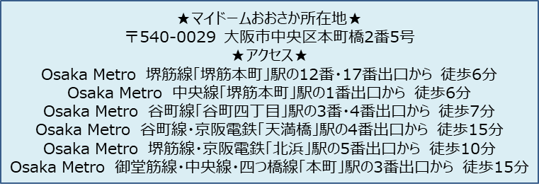
水 | 素
関 | 連 | 産 | 業
新 | 技 | 術 | ニ | ー | ズ
説 | 明 | 会
参加費
無料！！
中小企業等が有する高い技術力と、水素関連機器メーカーの「新技術ニーズ」とを引き合わせ、中小企業等の水素関連産業への参入の促進を図る「水素関連産業新技術ニーズ説明会」を開催します。
令和元年11月25日(月) 13時30分～17時 ※13時から受付を開始します
マイドームおおさか ８階 第１、第２会議室
無 料
100名(先着順)
水素関連機器メーカーのコストダウン等に関する「新技術ニーズ」に対して、自社の商品や技術、サービス等の「技術提案」を希望する企業、「技術提案」を希望する企業等を探索しようとする支援機関・大学等のコーディネーター
とき
ところ
参加費
定員
対象
申込方法は、裏面をご覧ください

Slide 2
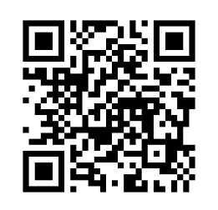
お 申 込 方 法
インターネット申請・申込みサービスからお申込みください。
※定員に達し次第申込みを締め切ります。
【URL】https://www.shinsei.pref.osaka.lg.jp/ers/input?tetudukiId=2019100037
※@shinsei.pref.osaka.lg.jpからのメールを受信できる設定にしてください。
携帯電話、スマートフォンからの
お申込も可能です！
QRコードを読み取り、ウェブサイトから
お申込みください
内 容
１．基調講演
①『宇宙探査イノベーションハブへのご案内』
国立研究開発法人 宇宙航空研究開発機構（JAXA） 宇宙探査イノベーションハブ 副ハブ長 川崎 一義 氏
②『月面水素社会の実現に必要となる技術』
国立研究開発法人 宇宙航空研究開発機構（JAXA） 研究開発部門 第一研究ユニット 研究領域主幹 内藤 均 氏
２．水素関連機器メーカーの新技術ニーズ説明
（50音順）
３．名刺交換会
メーカー名 | 関連機器・部材
アイシン精機株式会社 | エネファーム
大阪ガス株式会社 | 水素製造装置
帝人エンジニアリング株式会社 | 水素ボンベ
パナソニック株式会社 | エネファーム
日立造船株式会社 | 水素製造装置
技 術 提 案 等 に つ い て
水素関連機器メーカーの「新技術ニーズ」と、府内の中小企業等から後日提出していただく「技術提案」が合致する案件については、別途、個別面談を実施します。詳細は、当日ご説明いたします。
■主催：大阪府、大阪商工会議所 ■共催：りそな銀行 ■協力：MOBIO
問合せ先
大阪府 商工労働部 成長産業振興室 産業創造課 新エネルギー産業グループ
〒559-8555 大阪市住之江区南港北1-14-16 咲洲庁舎（さきしまコスモタワー）２５階
電話：06-6210-9269（直通） FAX：06-6210-9296 E-mail sangyosozo@gbox.pref.osaka.lg.jp
※各メーカーの項目と内容は、ホームページから確認ができます
【ＵＲＬ】http://www.pref.osaka.lg.jp/energy/suisokanrenn/index.html

